Slide 1
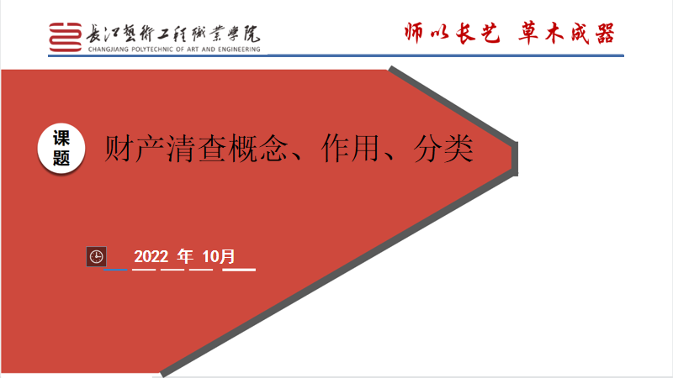

Slide 2
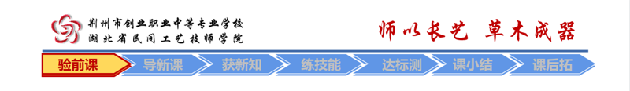
清点人数，课前签到

Slide 3
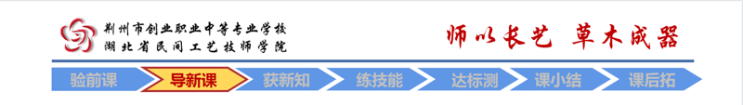
明确学习目标
1、了解财产清查概念、作用
2、掌握财产清查的分类
3、掌握现金的清查
4、掌握银行存款的清查

Slide 4
第一节 财产清查概念、作用

Slide 5
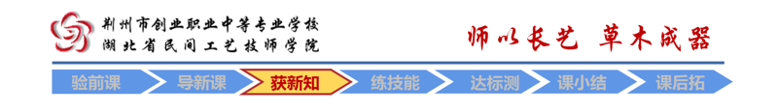
一、财产清查的概念
财产清查是指企业、行政事业单位通过对本单位各项财产物资、现金的实地盘点,以及对银行存款、债权债务等往来款项的核对,查明某一时点的实际结存数与账面余额数是否相符,即账实是否相符的一种专门方法。

Slide 6
二、财产清查的作用
(1)保证账实相符,提高会计资料的的准确性。
(2)改善管理,切实保障各项财产物资的安全、完整。
(3)合理安排经济活动，充分利用各各项财产物资,加速资金周转,提高资金使用效益。
(4)有利于维护财经纪律和结算制度

Slide 7
第二节 财产清查的分类

Slide 8
1、按清查的范围分类
(1)全面清查
年终决算、撤销合并、体制改革
(2)局部清查
现金、银行存款、存货

Slide 9
2、按清查的时间分类
(1)定期清查
月末、季末、半年末、年末
(2)不定期清查
自然灾害、上级部门

Slide 10
3、按清查的执行系统分类
(1)内部清查
会计部门
(2)外部清查
上级主管部门、审计、税务

Slide 11
第三节 现金的清查

Slide 12
一、清查方法
实地盘点法
库存现金日记账余额与库存现金实存数核对

Slide 13
二、清查内容
1、账存数与实存数是否相符
2、是否有白条抵库
3、是否超额留存现金
4、是否坐支现金
5、有无挪用公款

Slide 14
第四节 银行存款的清查

Slide 15
一、银行存款清查内容与方法
对账单法
（1）银行存款日记账与银行存款收付款凭证互相核对，做到账证相符。
（2）银行存款日记账与银行总账互相核对，做到账账相符。
（3）银行存款日记账与银行对账单互相核对，做到账单相符。

Slide 16
二、未达账项
未达账项，是企业与银行之间由于收付款结算凭证在传递、接收时间上不一致而导致的一方（企业或者银行）已经入账，另一方尚未入账的款项。

Slide 17
三、银行存款余额调节表
银行存款日记账余额 银行对账单余额
+ 银行已收，企业未收的款项 + 企业已收，银行未收的款项
- 银行已付，企业未付的款项 - 企业已付，银行未付的款项

Slide 18
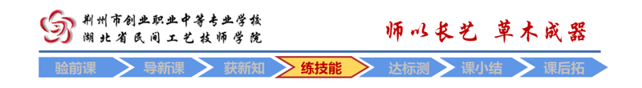
下列情况下，应进行全面清查的是（ ）
A.季度终了
B.月份终了
C.年终决算前
D.会计主管人员调离

Slide 19
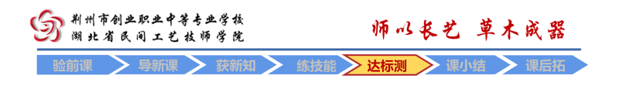
课后习题--同步训练

Slide 20
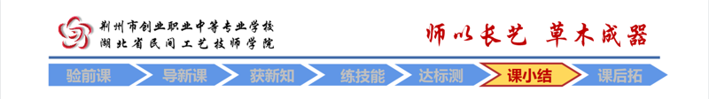
1、财产清查概念、作用
2、财产清查的分类
3、现金的清查
4、银行存款余额调节表的编制

Slide 21
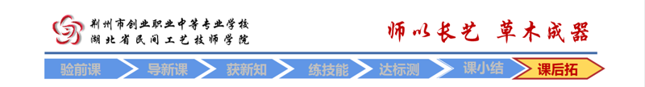
思考：银行存款余额调节表为什么不可以作为原始凭证据以登记账簿？

